Slide 1
Спектральная кластеризация
Алим Бухараев

Slide 2
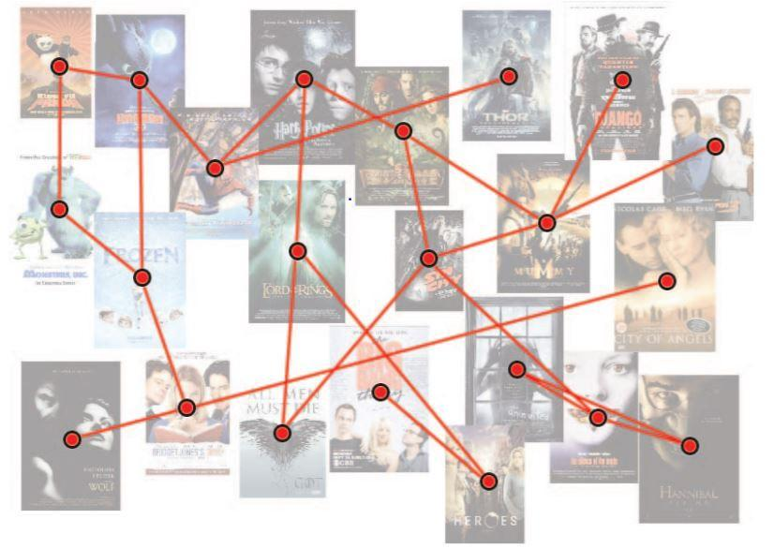

Slide 3
Зачем вообще нужна кластеризация?
И что это такое?
Области применения
Задачи
Осмысленное разбиение некоторого множества элементов на группы
социология, анализ социальных сетей
маркетинг, скрытая реклама
биология и медицина
поиск сообществ пользователей
разным пользователям подсовывать нужную рекламу
собрать огромную кучу образцов и распределить по видам

Slide 4
Сложности
Сложность 1
Сложность 2
Сложность 3
Простые алгоритмы обычно не приводят к желанным результатам
Алгоритмы с гарантированной точностью слишком громоздки
Остальные основаны на генеративных моделях, не имеют теоретических пруфов и не факт что сработают

Slide 5
Посмотрим как работает алгоритм K - means

Slide 6
Поможет линейная алгебра!!!
Современные машины умеют довольно быстро работать с матрицами, это может сильно сэкономить нам время

Slide 7
Поговорим о графах и вспомним алгосы...

Slide 8
1
w14
w12
4
2
w23
w34
3

Slide 9
матрица смежности
w11 | w12 | w13
w21 | w22 | w23
w31 | w32 | w33
W =

Slide 10
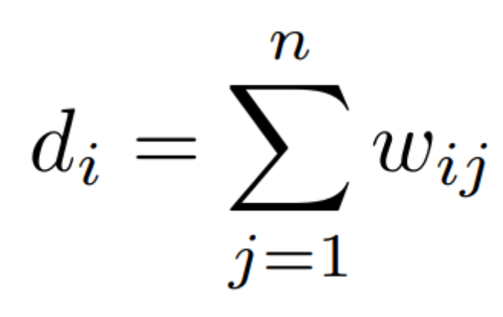
Степень вершины

Slide 11
Матрица степеней
d11 | 0 | 0
0 | d22 | 0
0 | 0 | d33
D =

Slide 12
Как правильно разрезать граф?

Slide 13
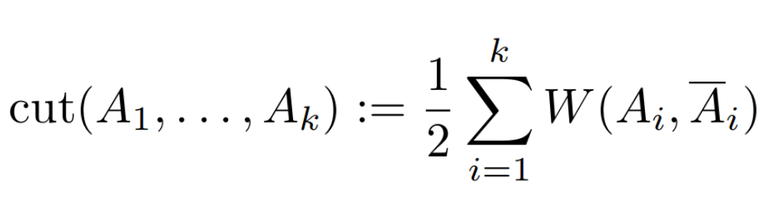
Наивное решение

Slide 14
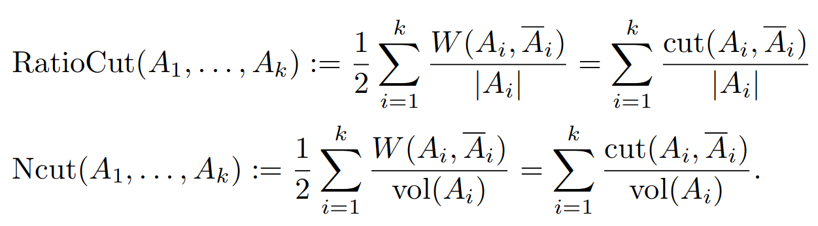
Решение покруче

Slide 15
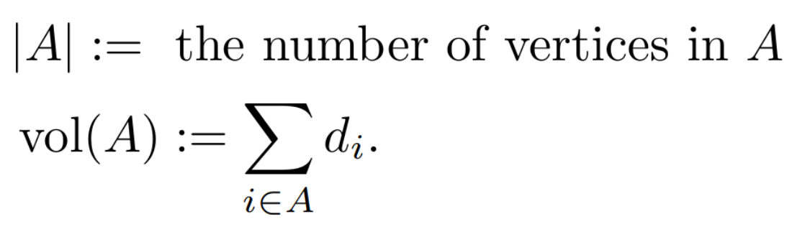

Slide 16
1
|A| = 4
vol(A) = 14
2
3
4
2
1
1
3

Slide 17
Как минимизировать RatioCut и Ncut?

Slide 18
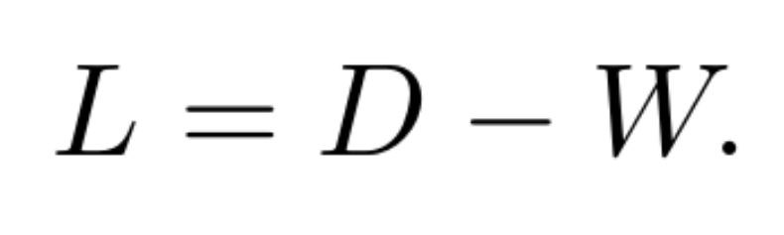
Нам поможет Лапласиан!

Slide 19
0 | 2 | 3
2 | 0 | 1
3 | 1 | 0
W =

Slide 20
5 | 0 | 0
0 | 3 | 0
0 | 0 | 4
D =

Slide 21
Тогда получится такой Лапласиан
5 | -2 | -3
-2 | 3 | -1
-3 | -1 | 4
L =

Slide 22
Свойства Лапласиана
Он явно симметричен
Имеет собственный вектор из единиц, соответствующий собственному значению 0
Имеет n собственных значений

Slide 23
И что теперь с ним делать???

Slide 24
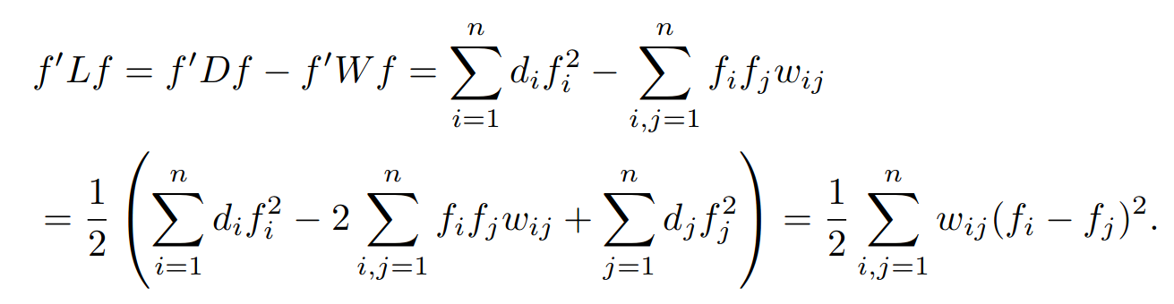
Попробуем домножить на вектор...

Slide 25
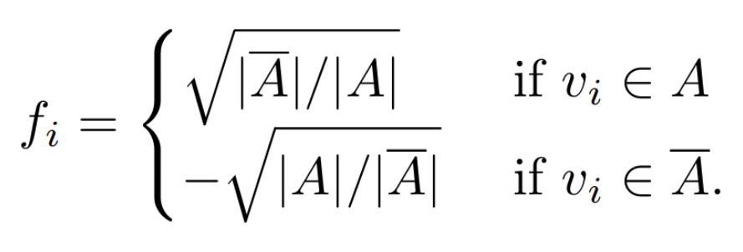

Slide 26
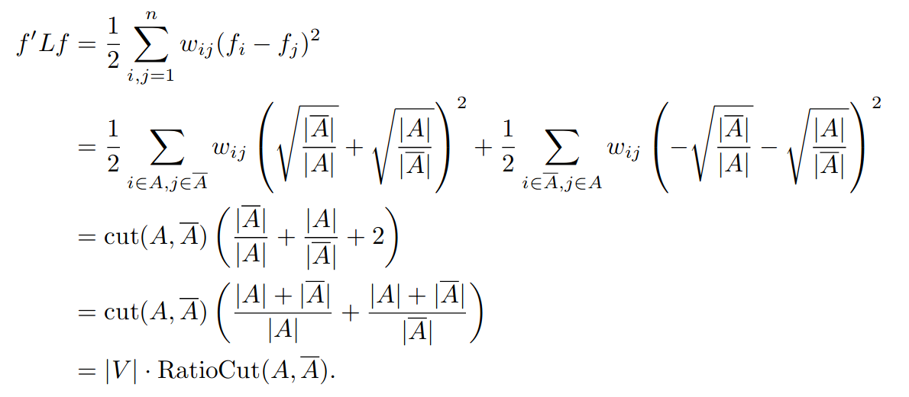
Подставим такой f...

Slide 27
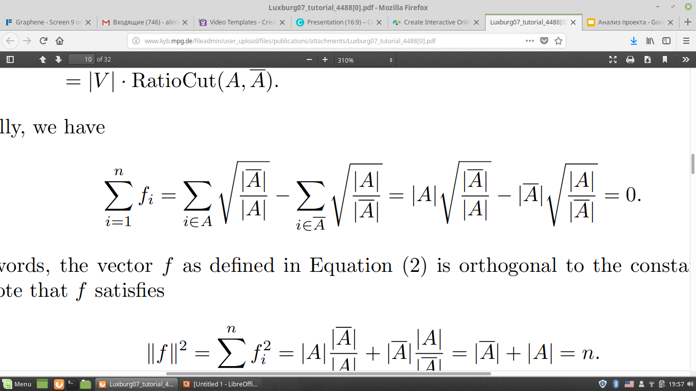
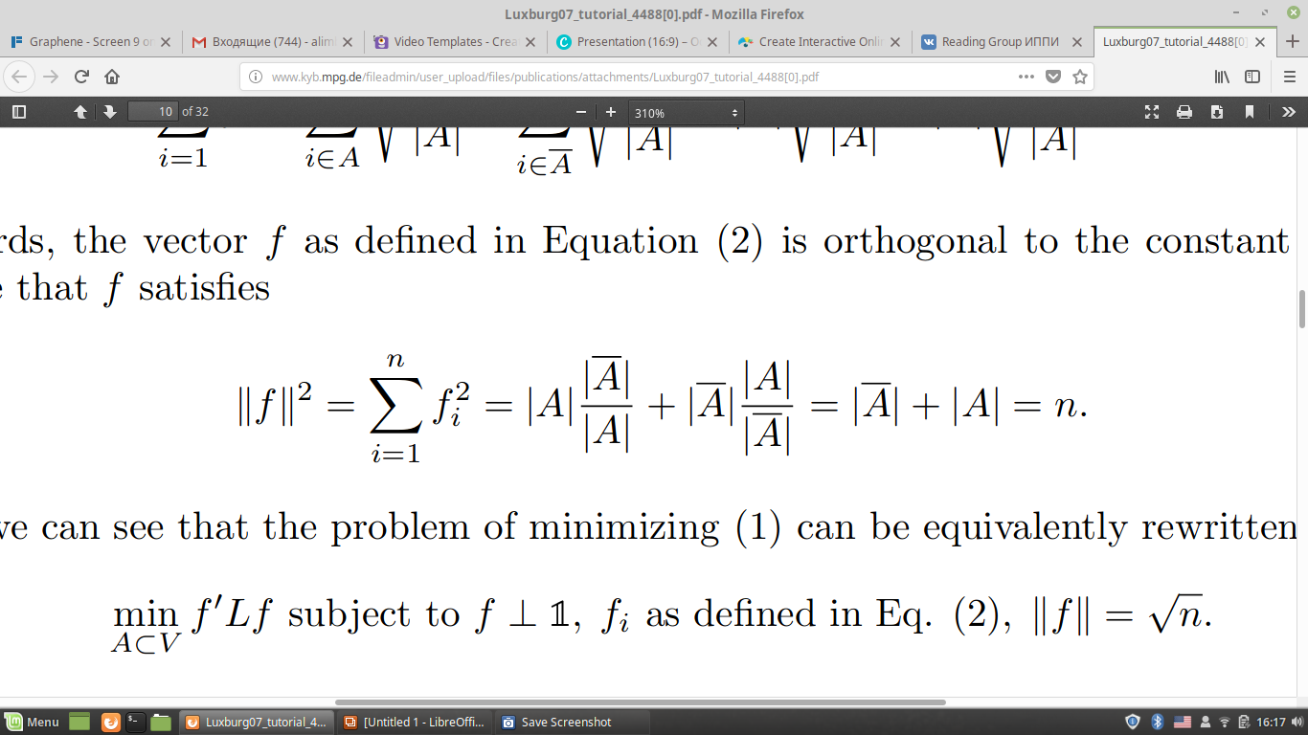
Заметим, что...

Slide 28
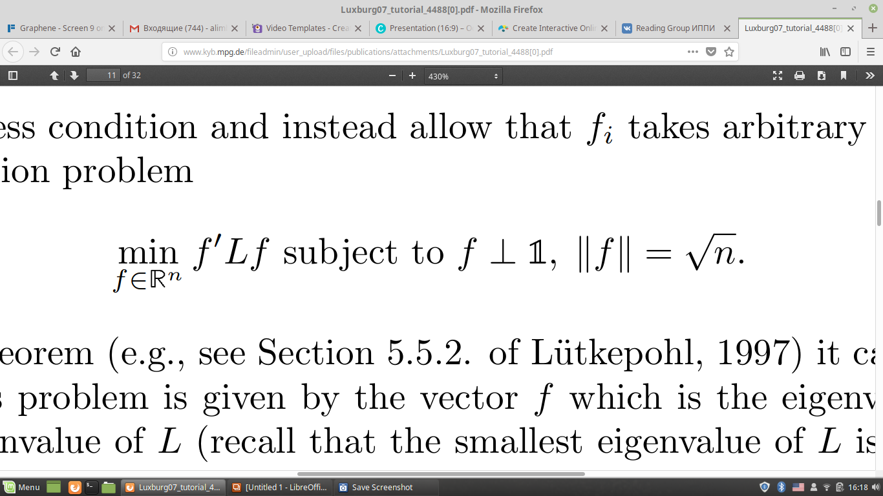

Slide 29
Окей, а что делать, если кластеров K штук?

Slide 30
L - блочно-диагональная
L1
 | L2
 |  | L3
L =

Slide 31
1
0
0
0
1
0
0
0
1
h1 =
h2 =
h3 =

Slide 32
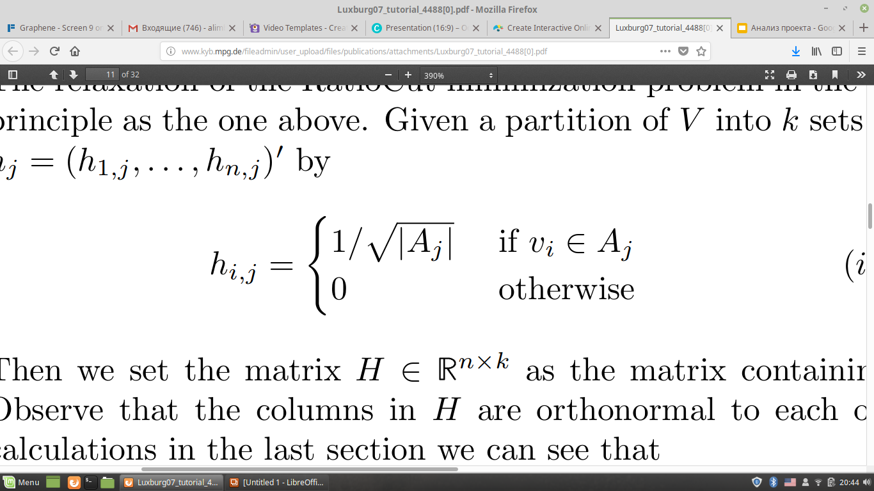
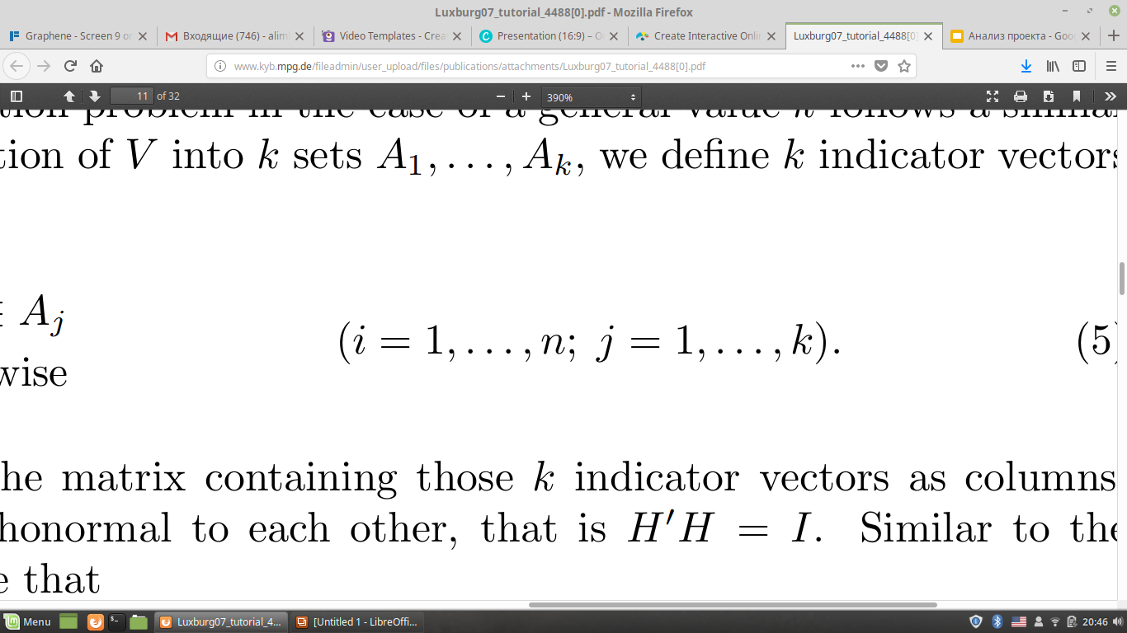

Slide 33
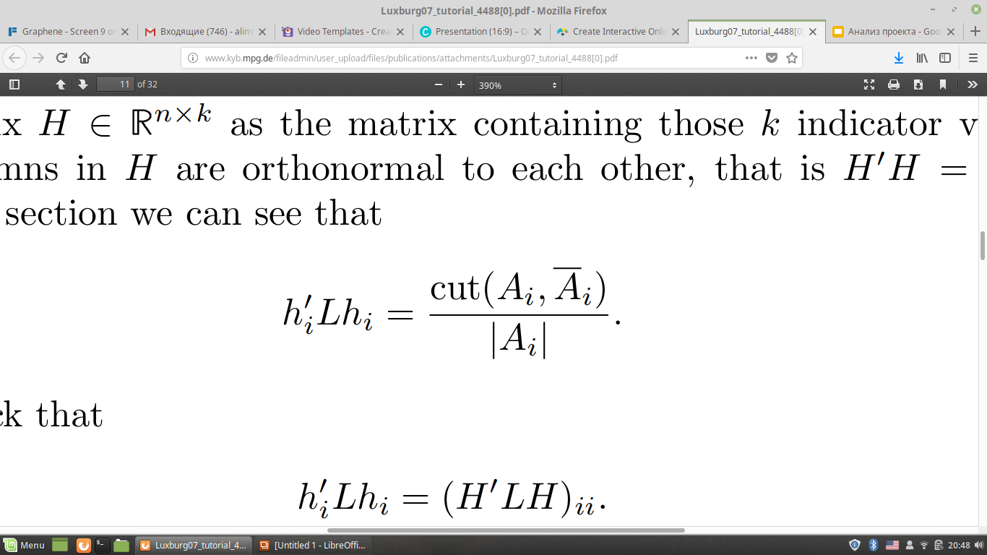
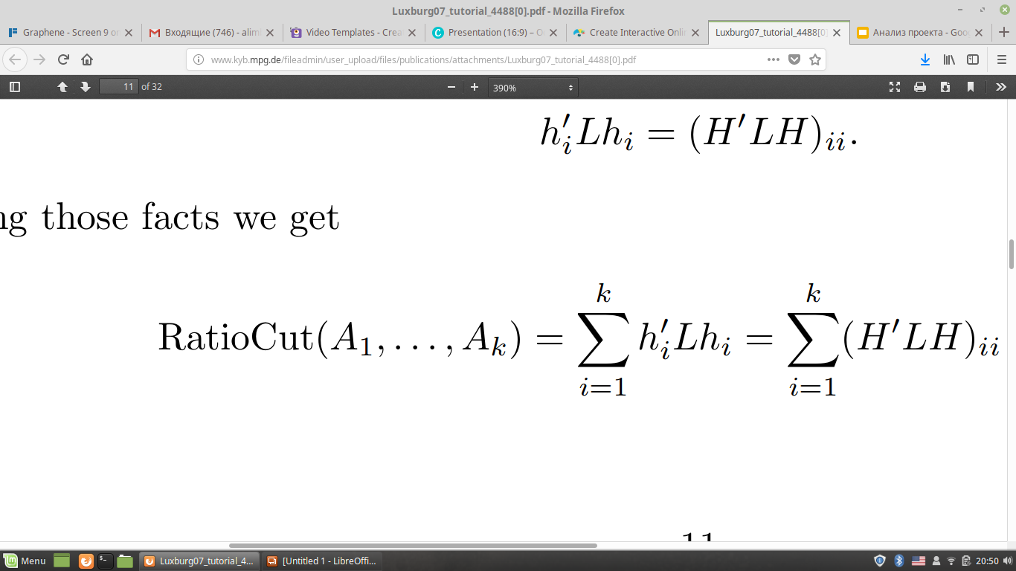

Slide 34
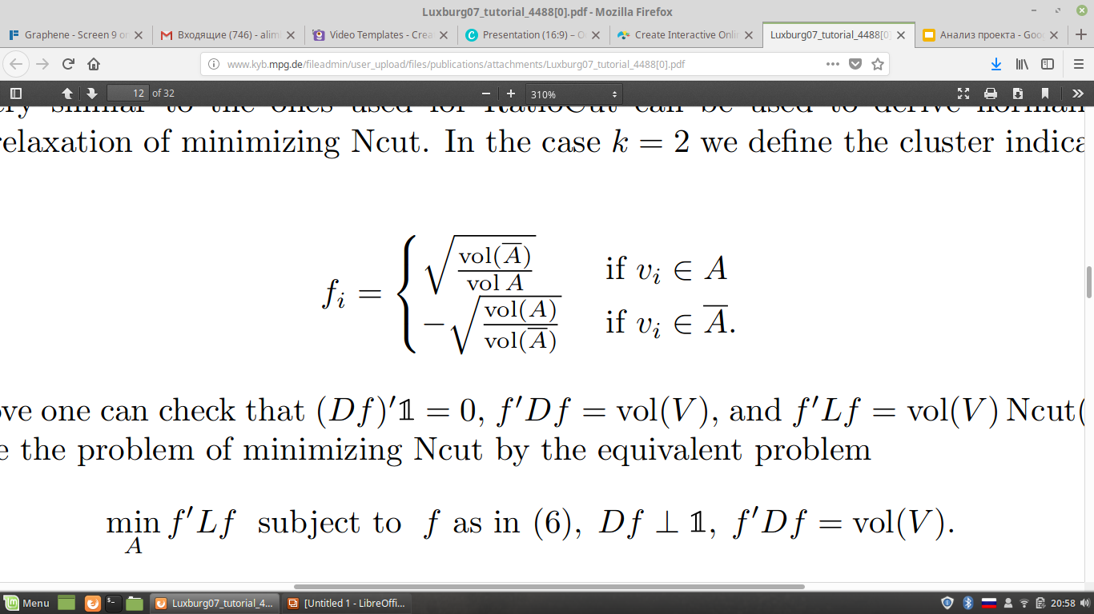
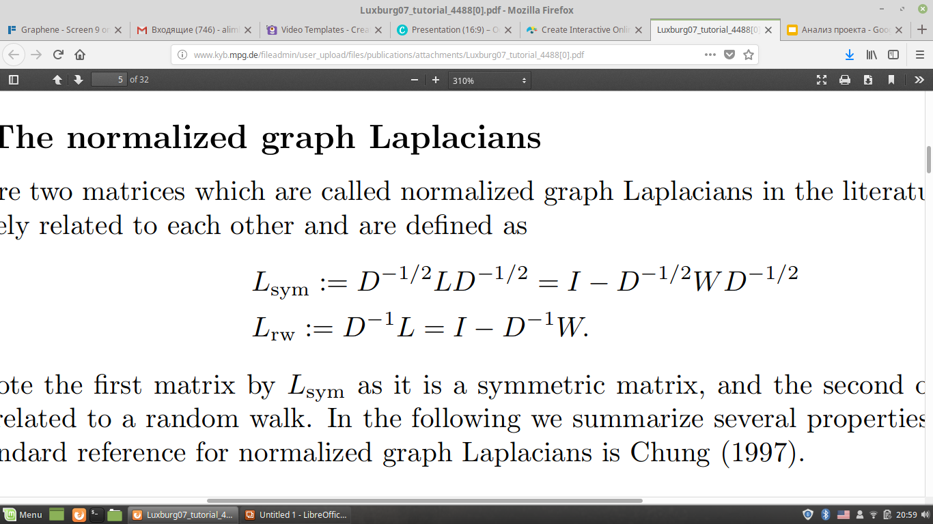
Для Ncut справедливо то же самое...

Slide 35
Теперь введём оба эти алгоритма формально

Slide 36
Unnormalized spectral clustering
Построить матрицу смежности
Построить Лапласиан
Посчитать К первых собственных векторов
Составить из них матрицу Х (собств. вектора - столбцы)
Пусть каждая строка - точка в K мерном пространстве. Тогда мы можем кластеризовать N точек просто используя K-means

Slide 37
Normalized spectral clustering
Построить матрицу смежности
Построить Лапласиан (Lsym)
Посчитать К первых собственных векторов
Составить из них матрицу Х (собств. вектора - столбцы)
Нормализовать строки Х
Пусть каждая строка - точка в K мерном пространстве. Тогда мы можем кластеризовать N точек просто используя K-means

Slide 38
Осторожно, занудная часть!

Slide 39
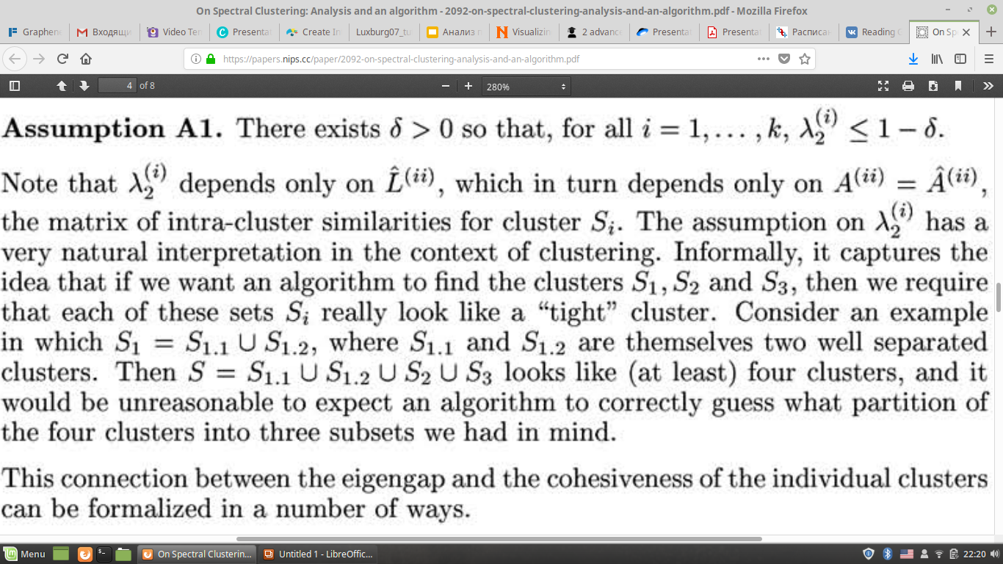
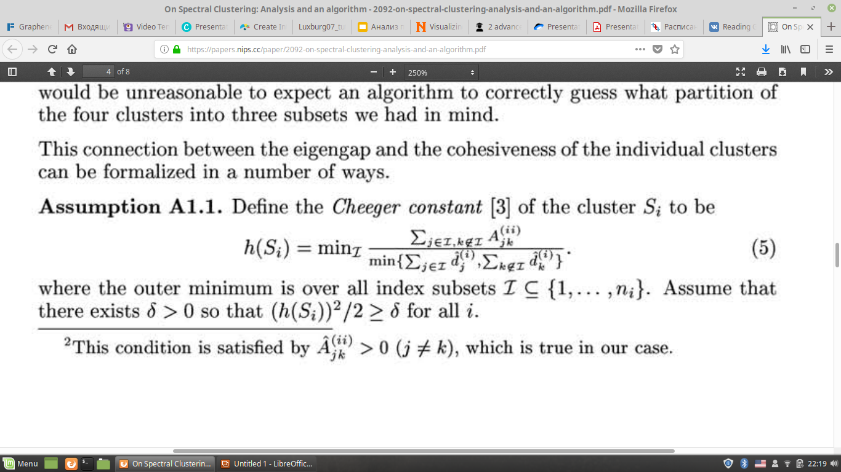
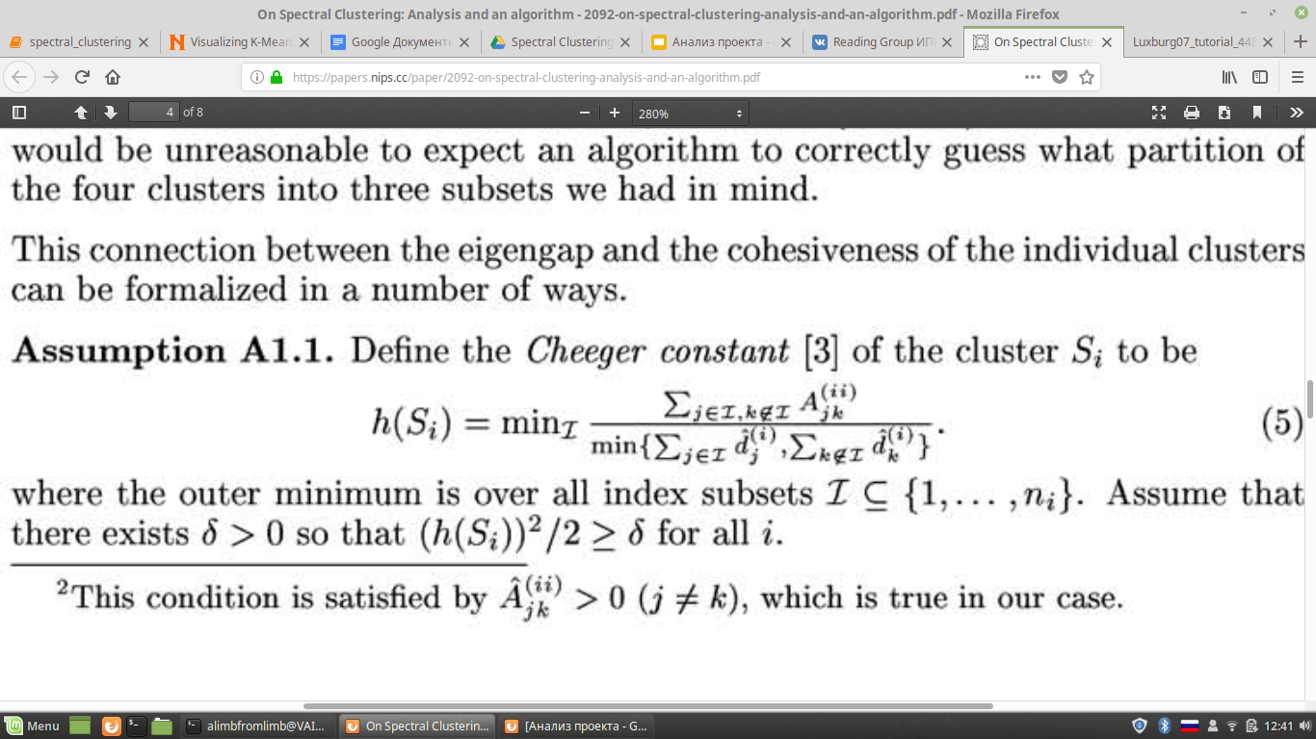
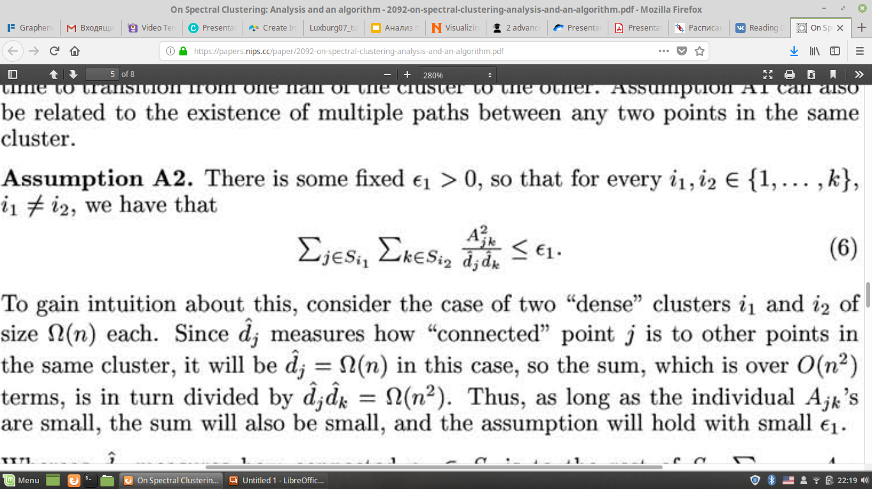
Формальное доказательство

Slide 40
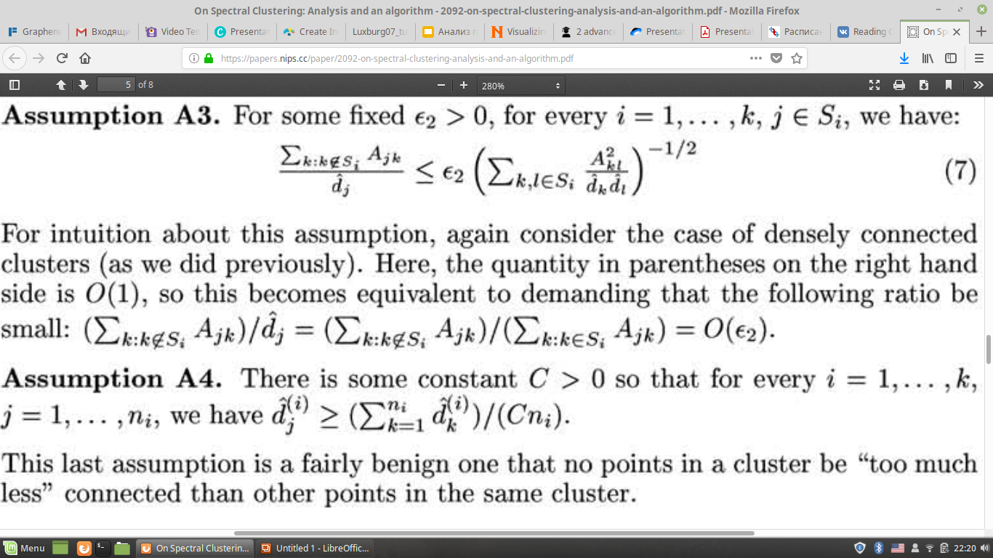
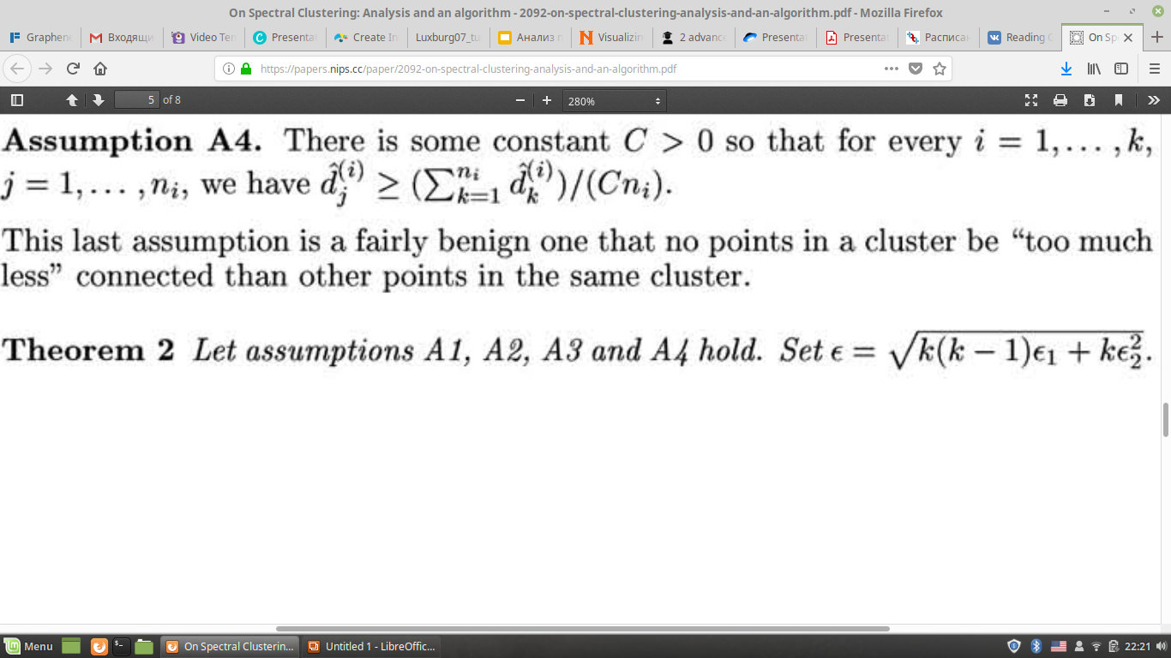

Slide 41
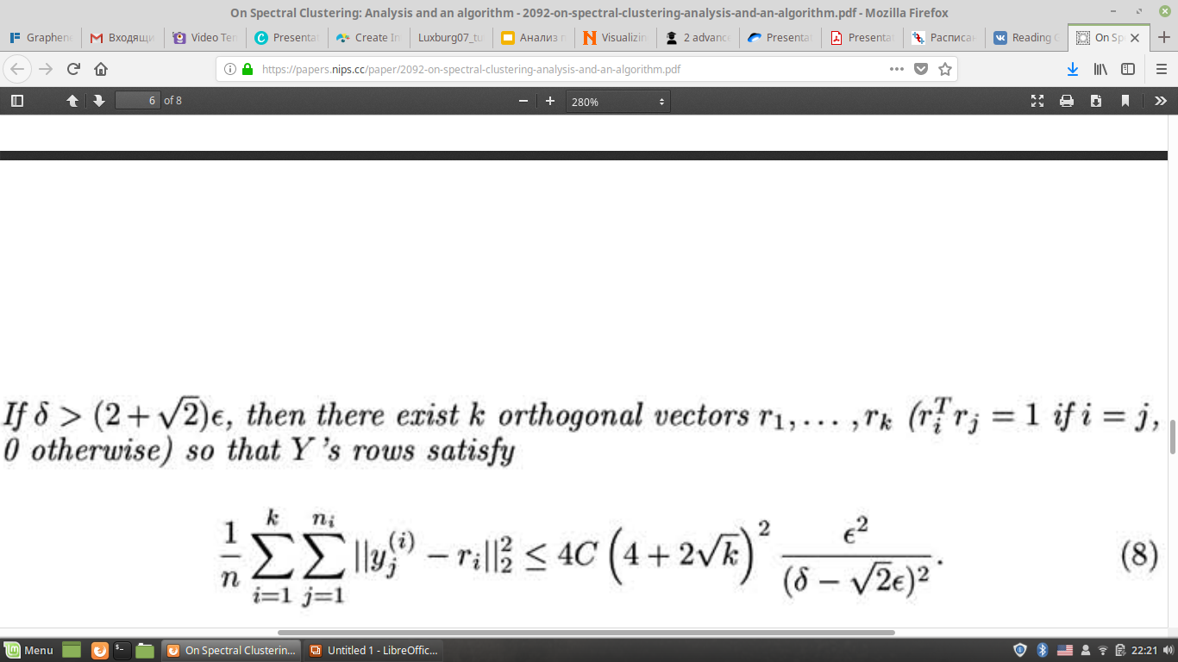

Slide 42


